Slide 1
КОМИТЕТ ПО ЛИЦЕНЗИРОВАНИЮ ТОМСКОЙ ОБЛАСТИ
ОТЛИЧИ ПОДДЕЛКУ
Информационная брошюра

Slide 2
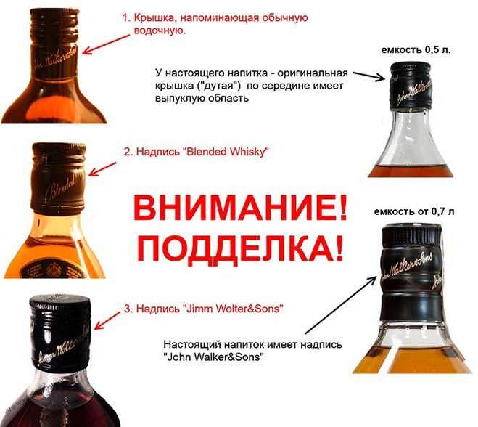
Чем опасен поддельный алкоголь?
Поддельный алкоголь может содержать метанол – метиловый, или древесный спирт. Еще его называют техническим, это страшный яд, и именно от него люди умирают или становятся инвалидами.
Как и в случае с обычным этиловым спиртом, попав в кровоток, метиловый спирт проходит через печень, где, как и его более безопасный для жизни собрат, подвергается окислению ферментом под названием алкогольдегидрогеназа (АДГ). Если бы не эта химическая реакция, никакой опасности технический спирт бы не нес: сам по себе он не обладает высокой токсичностью. Поэтому первое, что чувствует человек, выпивший такой алкоголь – обычные симптомы опьянения.
Однако под воздействием АДГ метанол превращается в формальдегид и муравьиную кислоту. Эти продукты крайне вредны для здоровья: они повреждают центральную нервную систему, в частности – сетчатку глаза и зрительный нерв, приводя к слепоте и тяжелому отравлению с отказом почек и других внутренних органов.

Slide 3
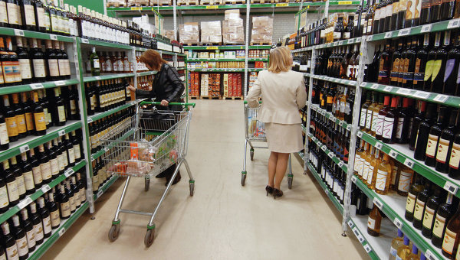
Где можно покупать алкоголь?
в РФ продавать алкоголь могут только организации, но не частные лица.
Слабоалкогольные напитки – пиво, сидр, медовуху могут продавать и компании, и индивидуальные предприниматели.
Покупать алкоголь можно только в торговых точках, имеющих лицензию на розничную продажу алкогольной продукции.
Копия лицензии должна располагаться на видном месте в «Уголке потребителя». При продаже напитка вместе с бутылкой вам обязательно должны выдать чек.
Любая торговля спиртным с рук или через интернет-магазин является незаконной.

Slide 4

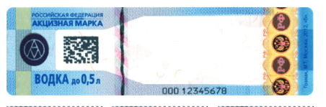
Алкогольная продукция, за исключением пива и пивных напитков, сидра, пуаре, медовухи, подлежит обязательной маркировке в следующем порядке:
алкогольная продукция, производимая на территории Российской Федерации маркируется федеральными специальными марками;
алкогольная продукция, ввозимая (импортируемая) в Российскую Федерацию, маркируется акцизными марками.

Slide 5
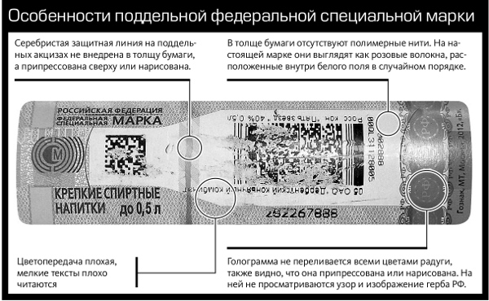
Как отличить поддельный алкоголь?
Как правило, легальные производители разливают алкогольную продукцию в потребительскую тару, имеющую особенные отличительные признаки (оригинальные рифления, тиснения и т.д.). Этикетка и контрэтикетка должны быть наклеены ровно без перекосов.

Slide 6
Для визуального распознавания подлинности марок можно воспользоваться следующими рекомендациями:
1. Они печатаются на самоклеющейся бумаге, которая имеет особое излучение под воздействием ультрафиолета;
2. На бумагу для печати акцизных марок впрессована медная голографическая фольга с узором и повторяющимся изображениями Герба Российской Федерации и аббревиатуры «РФ»;
3. В бумагу введена защитная нить с нерегулярным окном. В окне просматривается нанесенное на нить изображение в виде полосок розового цвета. Под воздействием ультрафиолета изображение визуализируется в виде аббревиатуры «РФ» розового, голубого и желто-оранжевого цветов в овальном кольце;
4. На обратной стороне марок набита аббревиатура «РФ»;
5. Элемент, отпечатанный цветопеременной краской меняет цвет от фиолетового к коричневому в зависимости от угла зрения;
6. Номер марки отпечатан струйным способом печати и состоит из трех цифр, обозначающих разряд, и девяти цифр самого номера марки;
7. Информация на марке и этикетке бутылки должны совпадать. Здесь имеются название алкогольной продукции, вид алкогольной продукции, емкость тары, крепость, наименование предприятия-изготовителя и его местонахождение.

Slide 7
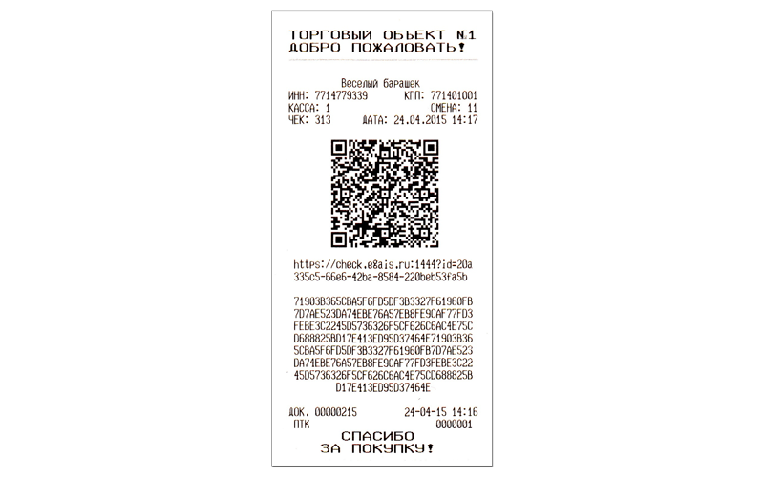
QR-коды позволяют каждому покупателю проверить легальность алкоголя
С 1 июля 2016 года в РФ вступили в силу правила розничной продажи алкогольной продукции:
каждая проданная бутылка регистрируется в СИСТЕМЕ ЕГАИС, а QR-код на чеке позволяет покупателю отследить историю производства и продажи купленного алкоголя.

Slide 8
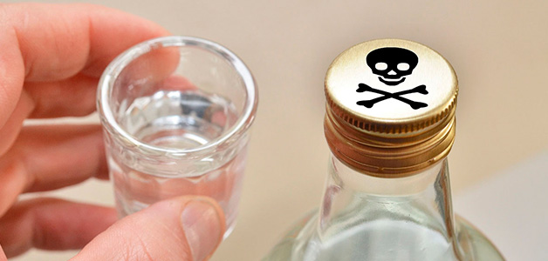
Как понять, что отравился суррогатом?
Коварство метаноловой интоксикации заключается в том, что ее первые симптомы слишком похожи на последствия обычного пьянства: человек может жаловаться на головокружение, тошноту, сильную слабость. Однако в течение нескольких часов развиваются и другие тревожные признаки. Это могут быть:
сильные боли во всем теле;
ухудшение зрения, при котором картинка перед глазами может плыть и появляются неясные пляшущие пятна;
замедление сердцебиения и дыхания;
коматозное состояние, при котором пьяный человек не реагирует на внешние раздражители и не просыпается.
Такие симптомы – признак большой беды. При подозрении на отравление метанолом нужно срочно вызывать скорую помощь и начинать оказывать первую помощь самостоятельно.

Slide 9
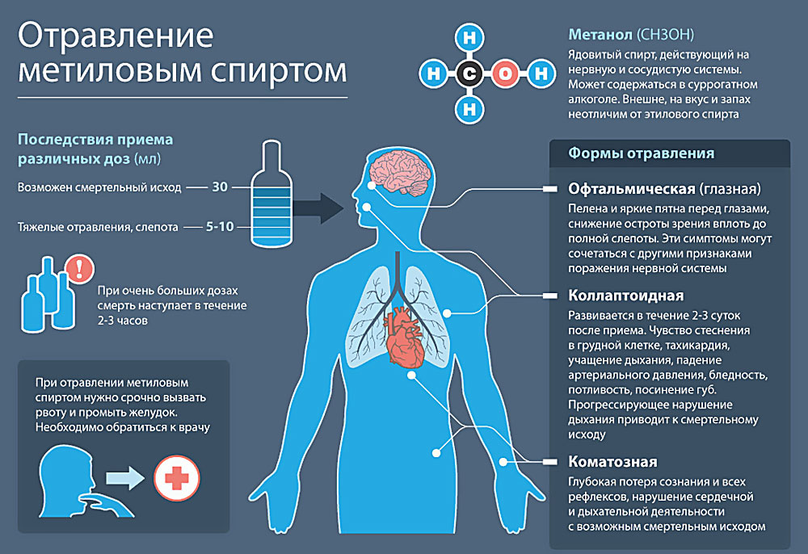

Slide 10

Как же отличить поддельный алкоголь от настоящего?
Если покупаете шампанское:
Отличить, что перед Вами – газировка со спиртом или настоящее игристое вино (шампанское) можно по пузырькам.
Бросьте что-нибудь в бокал шампанского, например, вишенку. Если она мгновенно покроется мелкими и частыми пузырьками – перед Вами настоящее шампанское. Если же пузырьки будут крупные и редкие, будут быстро всплывать на поверхность – перед Вами подделка.
Кстати, именно такими пузырьками покрывается любой предмет, брошенный в бутылку с газировкой.
СОХРАНЯЙТЕ ЧЕК НА ПОКУПКУ!

Slide 11
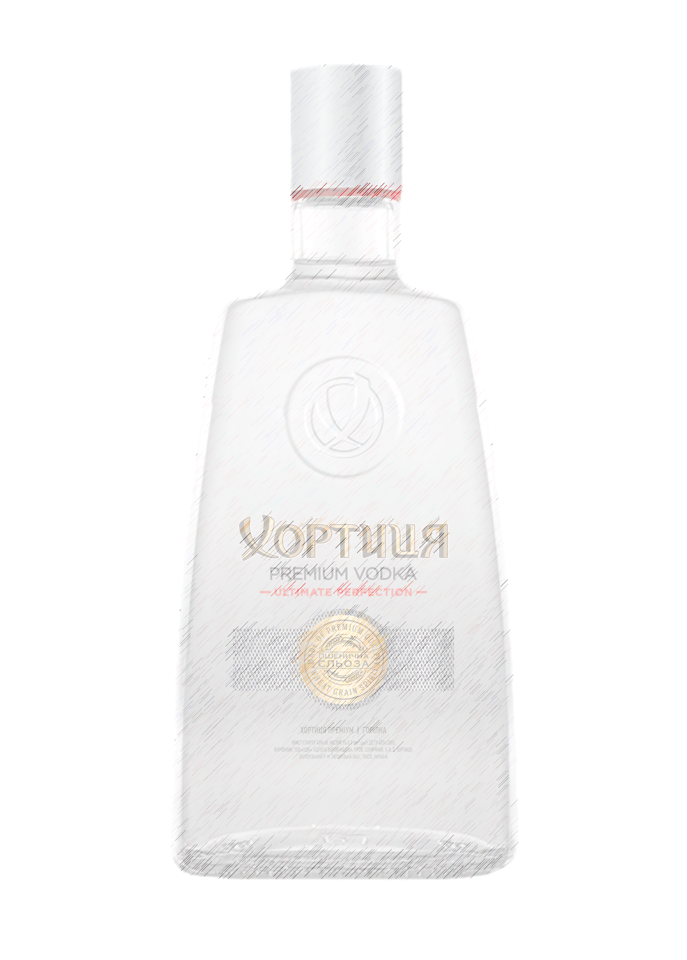
Как же отличить поддельный алкоголь от настоящего Если покупаете водку?
1. Цена. Минимальная розничная цена на водку - 205 рублей за 0,5 литра. Соответственно, если емкость бутылки с водкой один литр, то цена в два раза дороже.
2. Цвет. Настоящая водка абсолютна прозрачная без мути и осадка на дне.
3. Отдавайте предпочтение известным фирмам и маркам.
4. Не покупайте водку с рук. Приобретайте алкоголь в специализированных магазинах или известных крупных гипермаркетах.
5. Пробка не должна свободно прокручиваться.
6. Если у вас есть сомнения относительно качества продукции, требуйте сертификат соответствия и удостоверение качества.
Переверните бутылку и круговыми движениями взболтните её. Должна появится «змейка», которую образуют мелкие пузырьки. Если, при этом, пузырьки большие и быстро исчезают – можно с уверенностью предположить, что перед вами подделка.
Обратите внимание, если ли на стекле бутылки беловатый осадок. Если осадок присутствует, это свидетельствует о том, что спирт разведён обычной водой.
СОХРАНЯЙТЕ ЧЕК НА ПОКУПКУ!

Slide 12
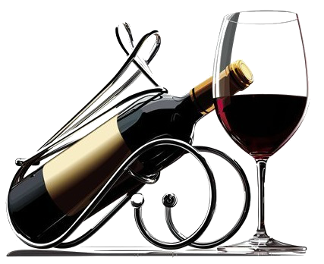
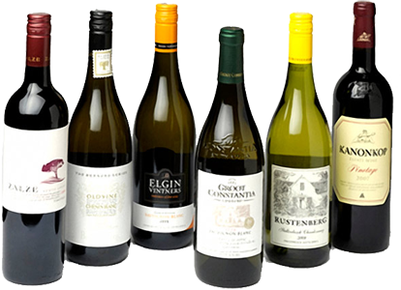
Как же отличить поддельный алкоголь от настоящего Если покупаете вино ?
много вкусовых недостатков, явно содержащихся в вине (испорченного, с посторонними привкусами и пр.) можно замаскировать путем добавления сахара. Как следствие, вино будет иметь сладкий или очень сладкий вкус. Частенько, подобное встречается в игристых (шампанское) или шипучих (газированных) винах. Поэтому, если вы действительно хотите насладиться хорошим вином, стоит останавливать свой выбор на сухих или полусухих напитках.
Не покупайте вино по подозрительно низкой цене.
чтобы определить были ли добавлены в вино искусственные красители, можно воспользоваться одним из наипростейших способов:
Налейте вино в небольшой пузырёк, закройте горлышко пальцем, затем опустите в ёмкость с чистой водой и уберите палец. Настоящее вино в воде не растворится. Если это произошло – перед вами подделка.
Возьмите обыкновенный мел и капните на него несколько капель вина. Немного подождите. Если после высыхания пятно стало светлым, значит, вино без искусственных красителей. Если оно окрасилось в любой другой цвет – значит красители присутствуют.
СОХРАНЯЙТЕ ЧЕК НА ПОКУПКУ!

Slide 13
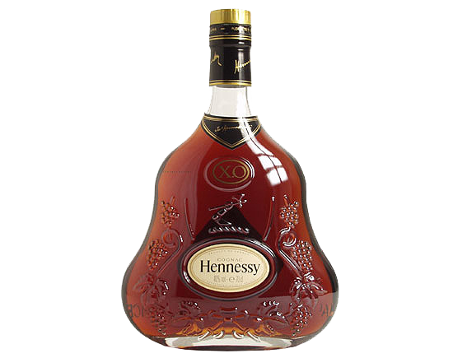
Как же отличить поддельный алкоголь от настоящего Если покупаете коньяк ?
Обращайте внимание на густоту коньяка.
Переверните бутылку вверх дном. Если коньяк дорогой и качественный, со дна бутылки должна упасть тяжелая капля, а на стенках останутся следы стекания. Поддельный или коньяк низкого качества будет по стенкам стекать очень быстро.
После покупки качество коньяка можно проверить такими способами:
Налейте коньяк в специальный бокал (снифтер). Дотроньтесь пальцем до его наружной стенки и посмотрите, остались ли ней ваши отпечатки пальцев. Если да, можно с уверенностью говорить о том, что перед вами подлинный напиток.
Вкус ванили, присутствующий в коньяке, нередко может свидетельствовать о его подделке, т.к. им часто маскируют добавленные в коньяк ароматизаторы.
Примечательно коньяк Hennesy ХО не производится объёмом 0.5 литра (только 0.35 и 0.7).
Поговаривают даже, что продажи данного вида коньяка в мире превосходят его производство в три-четыре раза. Иными словами, только каждая третья-четвёртая бутылка «Hennessy» является оригиналом. Всё остальное (около 80 процентов) – фальсификат.
СОХРАНЯЙТЕ ЧЕК НА ПОКУПКУ!

Slide 14
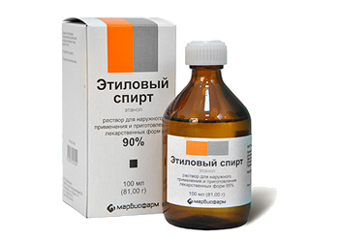
Как отличить обычный спирт от технического?
В некоторых случаях определить некачественный алкоголь можно только после того, как бутылка открыта. Как отличить алкогольный суррогат?
Метиловый спирт по внешнему виду и запаху никак не отличается от обычного этилового. Поэтому главная защита от отравления – покупка напитков в проверенных местах.
Если же по каким-то причинам у вас возникло подозрение, что алкоголь поддельный – попробуйте проверить его в домашних условиях:
если поджечь крепкий напиток на основе этилового спирта, то он должен гореть синим пламенем, в то время как горящий метанол имеет зеленый цвет;
если напиток прозрачный – бросьте в бутылку маленький кусочек сырого картофеля: в техническом спирте он приобретет розовый оттенок, а в качественной водке останется — белым;
если накалить на огне медную проволоку и опустить ее в жидкость, то метанол выдаст себя неприятным резким запахом формальдегида, этанол при тесте не пахнет вовсе.
Самым разумным будет отказаться от дегустации в любом сомнительном случае, даже если химические эксперименты не выявили ничего подозрительного.

Slide 15
Интернет-ресурсы в помощь при осуществлении
Общественного контроля:
Сведения о государственной регистрации юридических лиц, индивидуальных предпринимателей, крестьянских (фермерских) хозяйств https://egrul.nalog.ru/
Государственный сводный реестр выданных, приостановленных и аннулированных лицензий на производство и оборот этилового спирта, алкогольной и спиртосодержащей продукции http://fsrar.ru/licens/reestr
Единый социальный портал алкогольного рынка http://public.fsrar.ru/

Slide 16
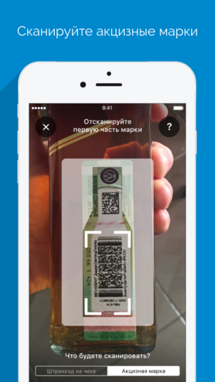
Мобильное приложение «АНТИКОНТРАФАКТ AЛKO»
Приложение, которое позволяет:
Определить легальность алкогольной продукции по данным из ЕГАИС
Определить легальность продажи алкогольной продукции в торговой точке
Найти ближайшие легальные пункты реализации алкогольной продукции
Сообщить о найденном нарушении в федеральную службу по регулированию алкогольного рынка
Для загрузки приложения из Google Play: https://plav.google.com/store/apps/details?id=ru.fsrar.anticontrafact&hl=ru
Для загрузки приложения из Арр Store: https://itunes.apple.com/ru/app/antikontrafakt-alko/id1128672949?mt=8

Slide 17
Комитет по лицензированию Томской области
обращается ко всем, кто знает о фактах продажи контрафактного алкоголя -
позвоните по телефону «Горячей линии», организованной в Комитете по лицензированию Томской области:
52-71-03; 52-81-21

